Slide 1
Jevrejski istorijski muzej Saveza jevrejskih opština Srbije WE SURVIVED ... 4 Yugoslav Jews on the Holocaust Mi smo preživeli ... 4 Jugoslovenski Jevreji o Holokaustu
Barbara Panic Koen, Kustos JIM

Slide 2
U PARTIZANIMA

Slide 3
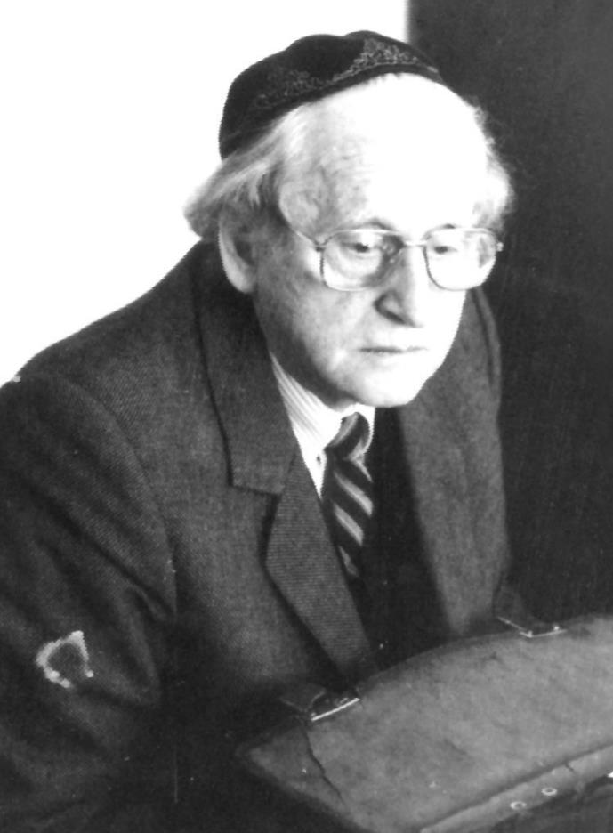
CADIK DANON – Životni put jednog rabina (Sarajevo, 1918 – Beograd, 2005)
Rođen je u porodici rabina Danijela Isaka Danona i Grasije Danon. U Sarajevu je 1937. završio prestižnu rabinsku školu - Jevrejski teološki zavod.
Do izbijanja rata, kao službenik Saveza jevrejskih veroispovednih opština Kraljevine Jugoslavije, obavljao je poslove sveštenika, kantora i veroučitelja u Kosovskoj Mitrovici i Prištini.
Posle rata radio je kao rabin (1947-1950) i kao visoki zvaničnik Ministarstva spoljnih poslova FNRJ (1950-1970).
Nakon penzionisanja vratio se svešteničkom pozivu i obavljao funkciju vrhovnog rabina Jugoslavije (1972-1998).

Slide 4
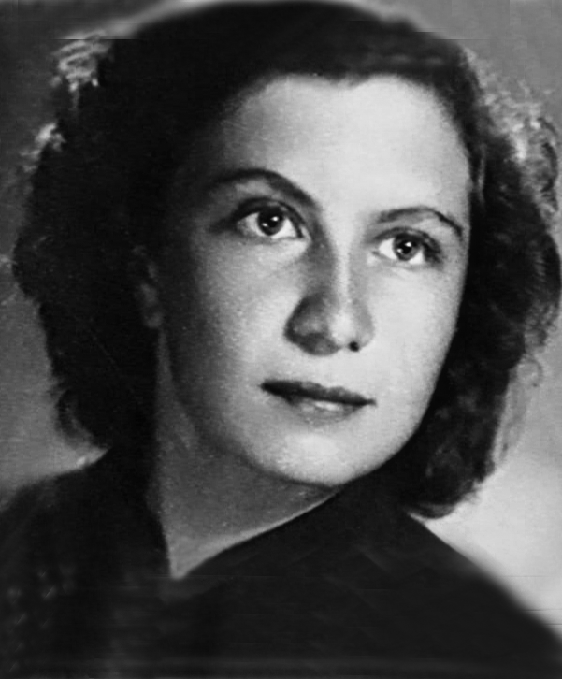
BJANKA AUSLENDER – Dijete sreće (Sarajevo, 1929)
Rođena je u porodici Izidora Levija i Flore, devojačko Levi.
Sa majkom i sestrom deportovana je 1941. u logor u Đakovu. Iz logora je izvučena u akciji spasavanja dece. Do kapitulacije Italije 1943. i priključenju partizanima, boravila je u Mostaru, u konfinaciji na Lopudu i u logoru Kampor na Rabu.
Posle rata završila je Filozofski fakultet u Zagrebu i radila kao bibliotekar u zagrebačkoj Gradskoj knjižnici.
Živi u Zagrebu.

Slide 5
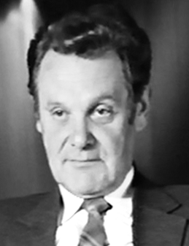
DRAGO AUSLENDER – Nismo znali šta se sprema (Vinkovci, 1929 – Zagreb, 2016)
Rođen je u porodici Mavra Auslendera i Erne, devjačko Deitelbaum.
Po uspostavljanju Nezavisne države Hrvatske prekinuo je školovanje, prebegao u Dubrovnik, te bio interniran u Kupare. U junu 1943. deportovan je u logor Kampor na Rabu, a po kapitulaciji Italije priključio se partizanima.
Posle rata završio je Poljoprivredni fakultet u Zagrebu i do odlaska u penziju radio u Stočarskom selekcijskom centru Hrvatske.

Slide 6
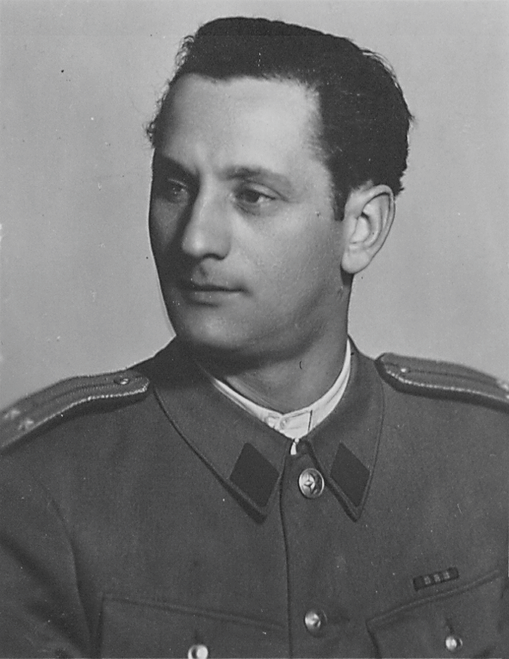
JOSIP ELAZAR – Sa puškom i gitarom kroz ratni vihor (Doboj, 1916 – Beograd, 1994)
Rođen je u porodici Salamona Elazara i Estere, devojačko Nahmijas.
Osnovnu školu završio je u Doboju, a 1937. Državnu kožarsku školu u Visokom. Bavio se umetnošću od rane mladosti, naročito slikanjem i muzikom.
Početak rata dočekao je u Doboju, odakle je pobegao u Split, da bi se 1943. godine priključio borcima NOB-a.
Nakon oslobođenja nastavio je karijeru profesionalnog vojnika, napredujući do čina potpukovnika.
Bio je jedan je od osnivača Likovne grupe Doma JNA u Beogradu, sa kojom je izlagao na preko stotinu izložbi.

Slide 7
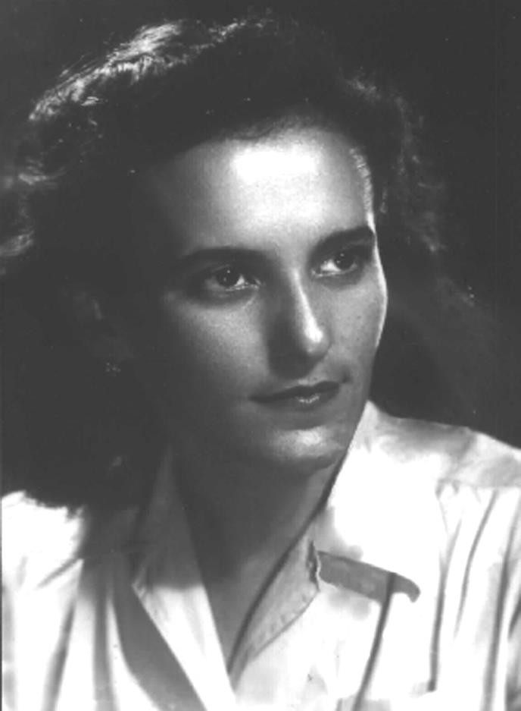
LIVIJA BABIĆ – Jedan život između jevrejstva i socijalizma (Kečkemet, 1920 – Beograd, 2001)
Rođena je u porodici Geze Brajdera i Ane, devojačko Špicer.
Osnovnu, realnu gimnaziju i srednju muzičku školu završila je u Osijeku, a u Beogradu 1938. započela studije medicine.
Po okupaciji Jugoslavije otišla je u Dalmaciju i priključila se partizanskim jedinicama.
Nakon rata je živela u Zagrebu, gde je završila Pravni fakultet.
Radila je u Državnom tužilaštvu grada Zagreba, u Fabrici aviona „Soko“ u Mostaru, a penzionisala se kao zamenik direktora Zavoda za socijalno osiguranje za srez Mostar.

Slide 8
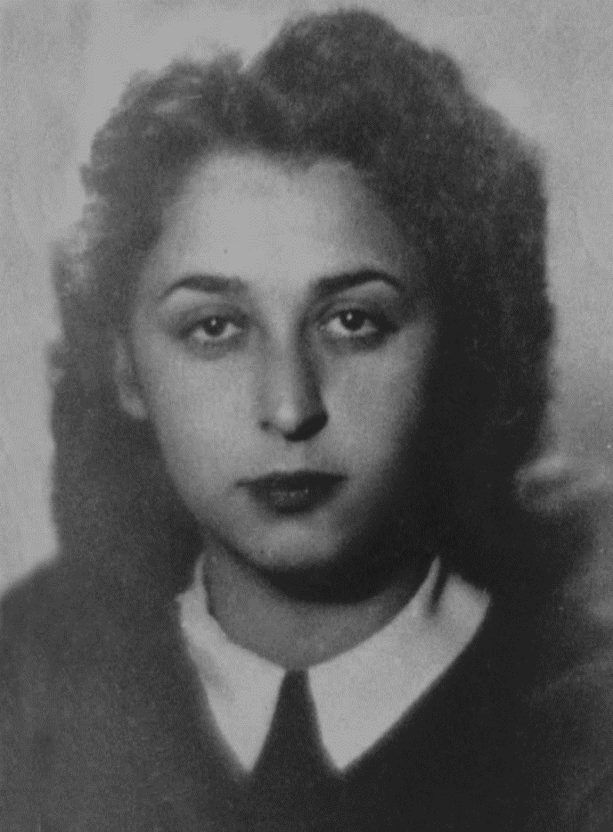
OLIVERA ĐURIĆ – Moje sećanje jedini je spomenik mojima (Užice, 1927 – Beograd, 2007)
Rođena je u lekarskoj porodici Ire i Fride Gutman.
Nakon bombardovanja Užica 1941. počinje ratna golgota – Zlatibor, Sandžak, Crna Gora, Bosna ...
Učestvovala je u IV (Neretva) i V (Sutjeska) ofanzivi.
Posle rata radila je u pravosuđu, potom u Ministarstvu inostranih poslova, a do penzionisanja u Ministarstvu unutrašnjih poslova.

Slide 9
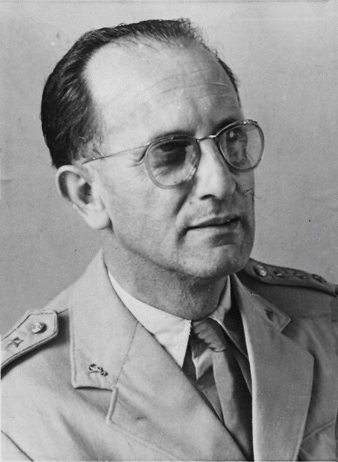
JAŠA ROMANO – Kroz život časno i s ljubavlju (Banjaluka, 1908 – Beograd, 1986)
Rođen je u porodici rabina Menahema Romano i Rašele, devojačko Kamhi.
U Zagrebu je 1932. završio veterinarski fakultet, a dve godine kasnije i doktorirao.
Rat ga je zatekao u Loznici Po dolasku Nemaca odmah se priključio oslobodilačkom pokretu.
Nakon rata ostao je u sastavu JNA, gde je obavljao visoke i odgovorne dužnosti. Bio je načelnik vojno-veterinarske službe SFR Jugoslavije i predavač na Veterinarskom fakultetu u Beogradu.
Penzionisan je u činu pukovnika JNA.

Slide 10
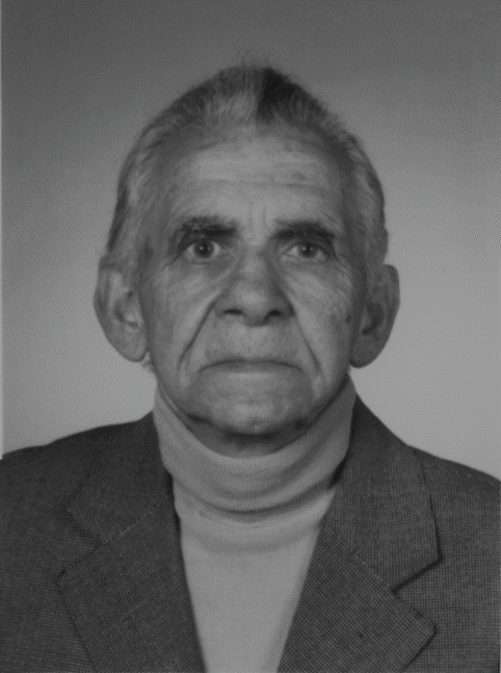
ELIEZER KATAN – Po šumama i gorama (Rogatica, 1920 – Beograd, 2007)
Rođen je u porodici Eliše Katan i Mazalte, devojačko Katan.
U Sarajevu je završio Mušku zanatsku školu, bravarski zanat.
Rat ga je zatekao u Rogatici. Ubrzo se pridružio partizanskom pokretu.
Nakon rata ostao je u Jugoslovenskoj armiji. Završio je vojno - sanitetsko učilište, odsek za apotekarske pomoćnike, a zatim i studije na Farmaceutskom fakultetu.
Par godina pre penzionisanja postavljen je za načelnika odeljenja za istoriju vojnog saniteta. Imao je čin pukovnika.

Slide 11
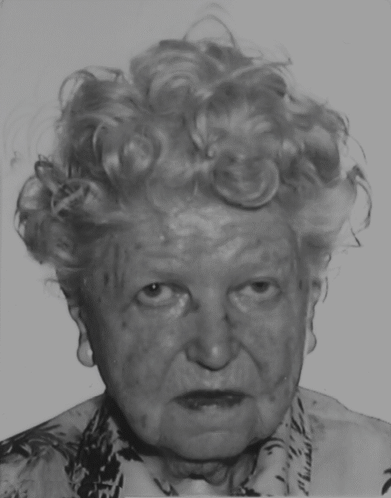
REGINA KAMHI– Pelene sam sušila na prsima (Sarajevo, 1915 – Zagreb, 2011)
Rođena je u porodici Isaka Levija i Rifke, devojačko Kamhi.
Do kapitulacije Italije boravila je logorima na Lopudu i Rabu, a potom se priključila partizanima.
Po oslobođenju zaposlila se u Ministarstvu socijalne politike u Sarajevu.
Koautor je knjige na temu sefardskih poslovica.
Pred kraj života živela je u Domu za stare „Lavoslav Švarc“ u Zagrebu.

Slide 12
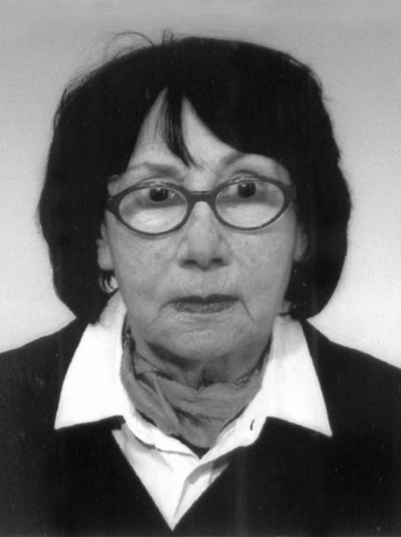
LEA STRAHINJIĆ– Bežite, kupe nas! (Tuzla, 1925 –Niš, 2018)
Rođena je u porodici Jonasa Klimpla i Rifke, devojačko Altarac.
Školovanje u građanskoj školi u Tuzli morala je da prekine zbog dolaska ustaša na vlast 1941.
Posle rata nastavila je školovanje u Beogradu i radila kao službenik Ministarstva unutrašnjih poslova Srbije.

Slide 13
U LOGORIMA

Slide 14
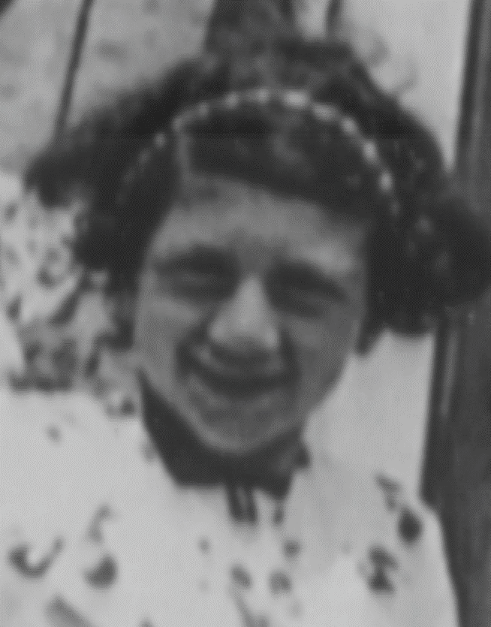
LEA ŠRAJER – Zašto sam pustila maminu ruku?! (Subotica, 1927)
Rođena je u porodici Lajča Rajha i Manci, devojačko Kesler.
Školovanje je morala da prekine zbog uvođenja ograničenja upisa jevrejskih učenika – numerus clausus. Na nagovor oca počela je da uči fotografski zanat.
„Miran život“ prekinuo je 19. marta 1944. upad nemačke vojske u Suboticu. U junu je odvedena u sabirni logor u mesto Bačalmaš, odatle u Aušvic, pa u radni logor Langenbilau, gde je dočekala oslobođenje 8. maja 1945.
Živi u Kanadi.

Slide 15
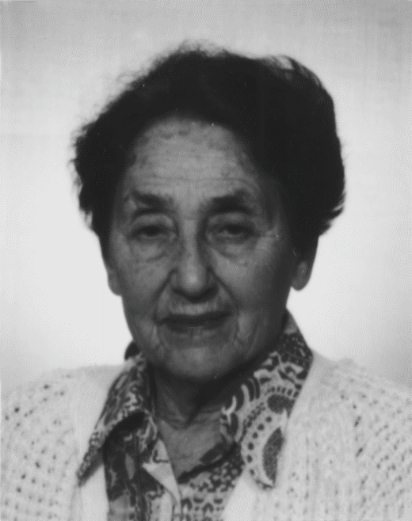
EVA ARSENIĆ – Ukradena vekna spasla mi život (Budimpešta, 1922 – Beograd, 2010)
Rođena je u porodici Deneš Ernea i Alise, devojačko Polaček.
Osnovnu školu i gimnaziju završila je u Budimpešti, a zbog jevrejskog porekla nije mogla da se upiše na fakultet. Izučila je fotografski zanat i školu za nastavnika engleskog jezika.
Kao levičarka, sa grupom mladi ljudi, uhapšena je juna 1943. Ratne godine dalje je provela u logrima Dahau i Bergen Belzen.
Po oslobođenju se vratila u rodnu Budimpeštu, a novembra 1945. je dobila dozvolu da se useli u Jugoslaviju.
Završila je medicinu. Osnivač je Društva za borbu protiv šećerne bolesti u Beogradu i Savetovališta za dijabetičare.

Slide 16
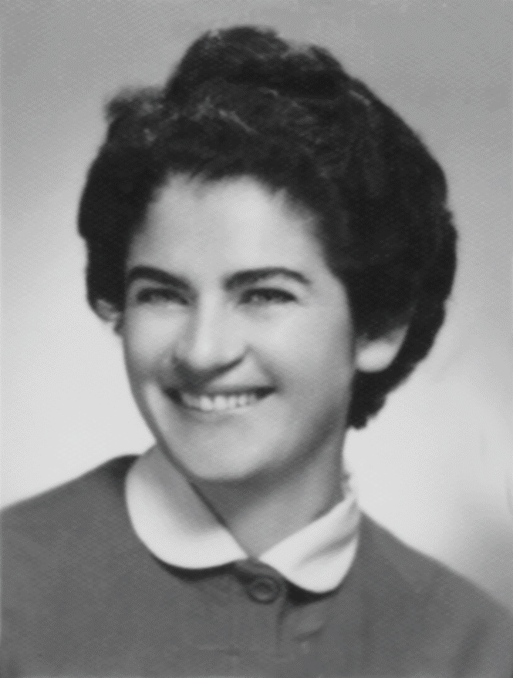
DINA REMER – Spasio me transport koji nisam uspela da izbegnem (Sombor, 1929)
Rođena je u porodici Geze i Mirjam Singer.
Uhapšena je krajem aprila 1944, ubrzo nakon nemačke okupacije Mađarske, i odvedena u logor Ašvic, a zatim u Bergen Belzen.
Po povratku iz zatočeništva živela je u Subotici. U Beograd se preselila 1948. i upisala medicinu.
Iste godine se iselila u Izrael, gde je završila medicinsku školu. Do penzionisanja radila u zdravstvu.
Živi u Izraelu.

Slide 17
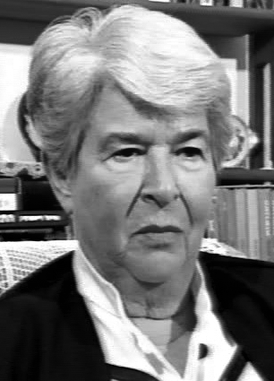
VERA ESTERA ŠTAJN – Hvala Nemici Hildi Miler (Novi Sad, 1926)
Rođena je u porodici Jozefa Kelemena i Julijane, devojačko Johevet.
Osnovnu i građansku školu završila je u Novom Sadu. Želela je da upiše slikarstvo, ali nije mogla zbog svog jevrejskog porekla.
Sve do dolaska Nemaca u Mađarsku 1944. živela je u Novom Sadu, potom je uhapšena, odvedena u geto u Suboticu, pa u Baju i odatle u Aušvic. Ubrzo je deortovana u Vistegirsdorf, gde je radila u fabrici aviona. Zahvaljujući Hildi Miler, koja je bila nadređena zatvorenicama, dočekala je oslobođenje.
1951. se uselila u Izrael, gde i danas živi.

Slide 18
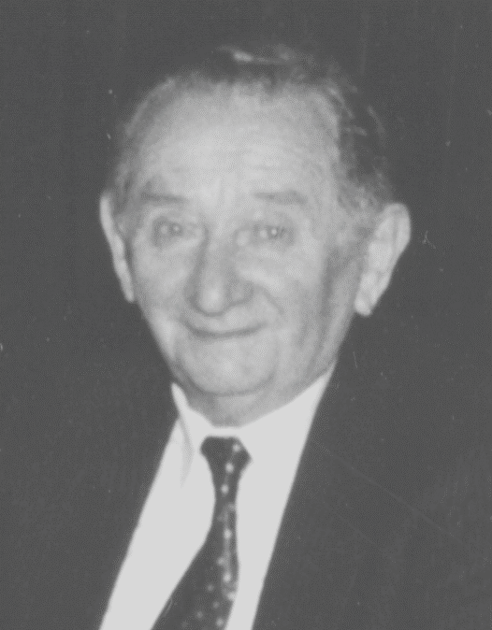
JEŠUA ABINUN – Slučajno sam ostao živ (Sarajevo, 1920 – Split, 2016)
U Sarajevu je završio jevrejsku osnovnu školu, zatim srednju građansku, a potom frizerski zanat.
Oktobra 1941. odveden je u logor Jasenovac. Spasao se u proboju jasenovačkih zatočenika 22. aprila 1945.
Bio je jedan od svedoka optužbe na suđenju ustaškom zločincu Dinku Šakiću.
U Sarajevu je živeo sve do 1992, kada sa izbegličkim konvojem stiže u prihvatilište Pirovac, a zatim ostatak života provodi u domu za stare u Splitu.

Slide 19
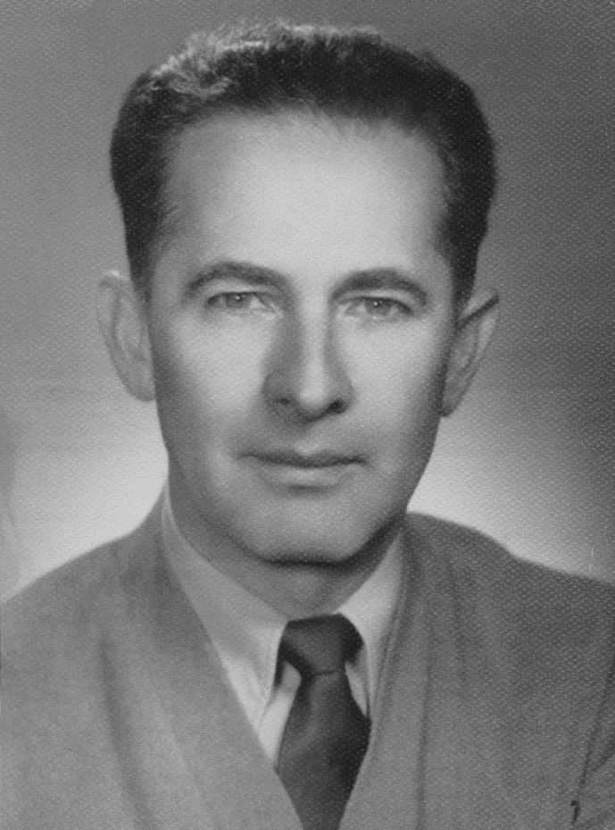
JONAS FIŠBAH– Ljubo Miloš „Hoću da pucam direktno u srpsko srce“ (Falken, 1901 – Beograd, 1996)
Rođen je u porodici Lava Fišbaha i Sofije, devojačko Finkelman.
Osnovnu školu pohađao je u više mesta, gimnaziju u Beču i Travniku, a Medicinski fakultet završio je u Zagrebu.
Rat ga je zatekao u Sarajevu, gde je radio u Društvu za zdravstveno osiguranje „Merkur“. U logor Jasenovac deportovan je 1941, a naredne godine u Staru Gradišku. Nakon par meseci otpušten je iz logora kako bi radio na suzbijanju endemskog tifusa. U NOV je stupio novembra 1944.
Po oslobođenju zemlje radio je na internom odeljenju Glavne vojne bolnice u Beogradu.

Slide 20
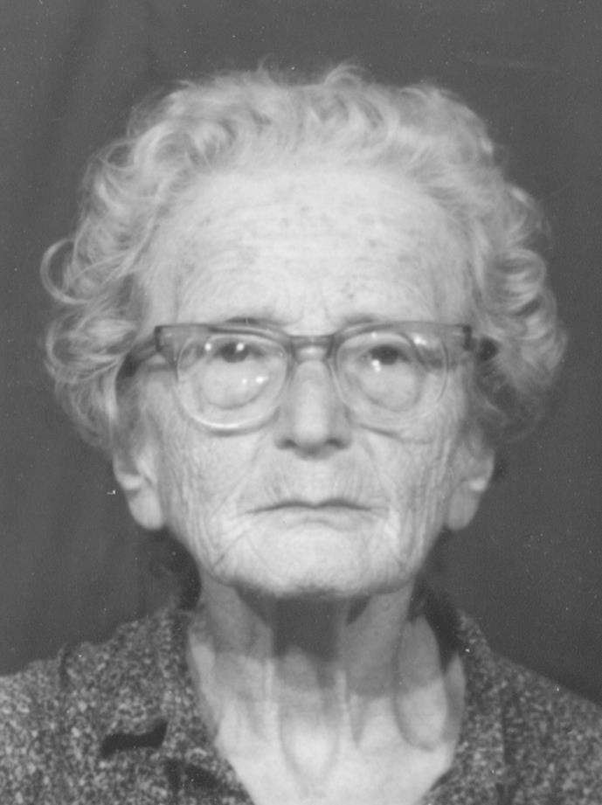
EVA ĐORĐEVIĆ– Ožiljci u ranjenoj duši (Mako, 1927 – Pančevo, 2015)
Rođena je u porodici Dezidera Ižaka i Marte, devojačko Glik.
Nakon bombardovanja Beograda 6. aprila 1941. prebegla je kod rođaka u Pančevo. Tu su je nacisti uhapsili i prebacili ponovo u Beograd. Oktobra 1941. pod lažnim imenom beži u Mađarsku. Do 1944. boravila je u logorima u Budimpešti. Oslobođnje je dočekala u logoru Dahau.
Posle rata završila je Medicinski fakultet i do penzionisanja radila u Zavodu za zdravstvenu zaštitu u Pančevu.
Bila je drugi posleratni predsednik Jevrejske opštine Pančevo.

Slide 21
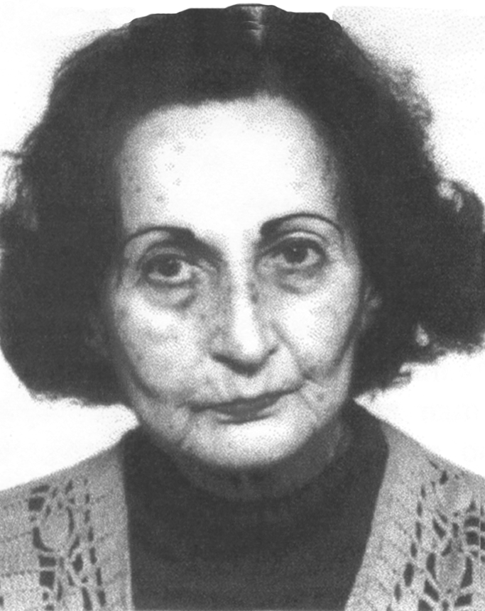
JELENA VICULIN– Povratak sa puta bez nade (Budimpešta, 1922 – Zagreb, 2013)
Rođena je u porodici Davida Hofmana i Helene, devojačko Safir.
Do okupacije Mađarske 1944. živela je u Adi. Po hapšenju je prebačena u Segedin, a odatle u logor Aušvic, gde je dočekala oslobođenje.
Posebnim organizovanim ransportom, preko Mađarske i Rumunije, vratila se u Adu.

Slide 22
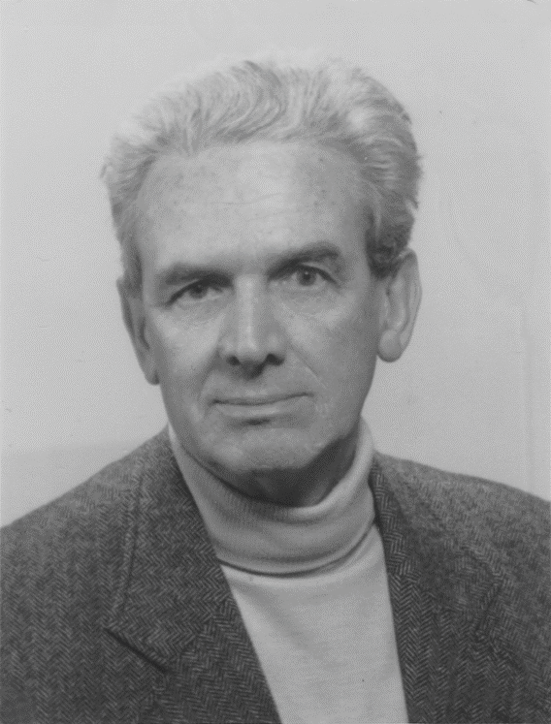
JAKOB ATIJAS – Održala me vedrina (Sarajevo, 1920 – Zagreb, 2008)
Rođen je u porodici Morica Atijasa i Mirjam, devojačko Kabiljo.
3. septembra 1941. u Sarajevu ga je uhapsila ustaška policija i deportovala u logor Krušcica, pa potom u logore Jasenovac i Stara Gradiška.
1943. uspeo je da pobegne iz logora i pridruži se partizanima.
Po završetku rata radio je u vojsci. Penzionisan je u činu pukovnika.

Slide 23
ITALIJA, ŠVAJCARSKA

Slide 24
SAMUILO ALKALAJ – Dnevnik pisan za vreme II svetskog rata (Smederevo, 1887 – ?)
KORNEL NEUMANN – Sjećaš se? (Osijek, 1918 – ?)
ISAK ISO FINCI – Roditelje ne pamtim, spasioce ne znam (Sarajevo, 1937 – ?)

Slide 25
SKRIVANJE NA TERITORIJI JUGOSLAVIJE

Slide 26
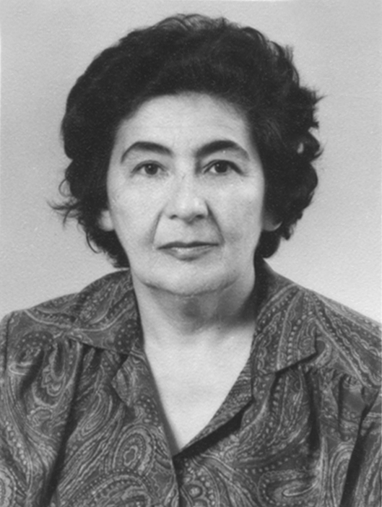
ESTERA MRČARICA – Susedi nas nisu odali (Sarajevo, 1933 – Niš, 2023)
Rođena je u porodici Meira Musafije i Fride, devojačko Šnetrepl.
Prve mesece rata provela je po sarajevskim sabirnim logorima. Zahvaljujući lekaru Muharemu Kunduroviću, pobegla je iz logora. Ostatak rata se skrivala u Sarajevu.
Posle rata u rodnom gradu je završila osnovnu školu, pa učiteljsku i Višu pedagošku školu, u Zagrebu fakultet biologije. Doktorirala je 1979.
Penzionisana je kao redovni profesor Medicinskog fakulteta u Nišu.

Slide 27
NATALIJA KOVAČEVIĆ – Duga trka sa smrću (Kruševac, 1911 – Beograd, 2002)
Rođena je u porodici Morica Tajtacaka i Rebeke, devojačko Adut.
Završila je višu žensku zanatsku školu. Do rata je radila u Mladenovcu kao učiteljica.
Rat je preživela zahvaljujući predsedniku kruševačke opštine Krsti Novakoviću.

Slide 28
ZAŠTIĆENI MEŠOVITIM BRAKOM

Slide 29
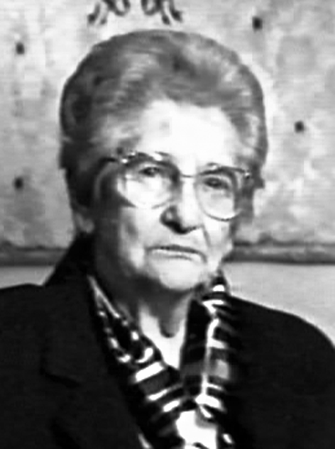
BERTA POSTRUŽNIK – Halid Muftić spasilac jevrejske porodice (Sokoliki, 1909 – Zagreb, 2007)
Rođena je u porodici Lava Fišbaha i Sofije, devojačko Finkelman.
Do 1926. je živela u Travniku, a zatim u Zagrebu. Radila je kao stručni prevodilac.
Rat je preživela zahvaljujući Halidu Muftiću, mužu njene rođene sestre Klare, i svom suprugu Otu Postružniku.
Nakon rata se vratila u Zagreb i radila prvo u izdavačkom preduzeću, a zatim u autorskoj agenciji.
Poslednje godine života provela je u Domu za stara lica „Lavoslav Švarc“ u Zagrebu.

Slide 30
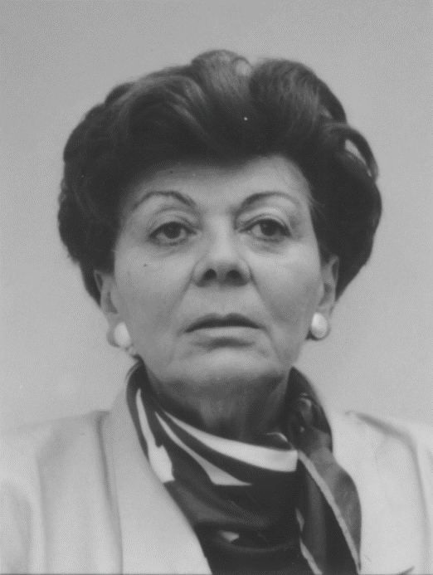
LUCIJA RAJNER – Zbog onih kojih odavno više nema (Beograd, 1934)
Rođena je u porodici Ladislava Rajnera i Antonije, devojačko Piringer.
Rat je preživela u okupiranom Beogradu sa majkom koja nije bila Jevrejka.
Školu i Medicinski fakultet završila je u Beogradu. Specijalizirala je pneumoftiziologiju, a postiplomske studije je završila iz oblasti kardiologije.
Radila je u beogradskom Gradskom zavodu za plućne bolesti i tuberkulozu, gde je osnovala Kardiološku službu. Potom se zaposlila u Institutu za plućne bolesti Kliničkog centra u Beogradu, odakle je kao načelnik odeljenja sa zvanjem primarijusa otišla u penziju.
Živi u Beogradu.

Slide 31
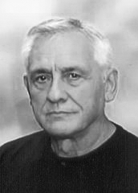
IVAN NINIĆ – Nestanak najdražih (Beograd, 1932)
Rođen je u porodici Miodraga Ninića i Irme, devojačko Rozencvajg.
Rat ga je zatekao u Beogradu. Posle okupacije i skrivanja u Malom mokrom lugu, prešao je Novi Sad.
Bio je svedok nemačkog šestoaprilskog bombardovanja Beograda 1941. i zločina koji su u januaru 1942. u Novosadskoj raciji počinili mađarski fašisti.
Urednik je časopisa „Lamed“.
Živi u Izraelu.

Slide 32
ODLAZAK U PALESTINU

Slide 33
ESTERA STELA ŠVARC – Dugo putovanje do luke spasa (Beograd, 1925)
Rođena je u porodici Leona Švarca i Mirule, devojačko Manojlović.
U Beogradu je završila privatnu osnovnu, građansku nemačku školu i upisala se u trgovačku akademiju koju je pohađala do aprila 1941. Iz Beograda je otišla za Pirot, pa preko Bugarske i Turske, 1942. za Palestinu.
Završila je poljoprivrednu školu i živela u kibucu Ganigar.
Od 1948. bila je u izraelskoj vojsci, odakle je 1951. pozvana na rad u Jugoslovensko poslanstvuo u Jafi i narednih 17 godina je radila kao prevodilac izraelske štampe na srpski jezik i korespondent na engleskom jeziku.
Potom je do penzionisanja 1994. radila u industriji gasa. Živi u Izraelu.

Slide 34
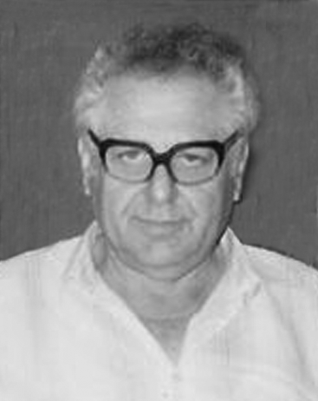
CVI RAAM – Dug put do spasenja u Izraelu (Vinkovci, 1928 – ?)
Rođen je u porodici Ota Raama i Ružice, devojačko Nojman.
Sa porodicom se 1934. iz Vinkovaca seli u Zagreb gde zatiče rat.
U Zagrebu je pohađao Jevrejsku školu i realnu gimnaziju, koju je kao Jevrejin, po uspostavi NDH, morao da napusti.
U Palestinu je otišao u februaru 1943. sa dečijim transportom. Živeo je u kibucu Šar Haamakim, gde je završio tehničku školu.
Do penzije je radio u izdavačkoj kući „SIFRIJAT HA PAOLIM“ (Radnička knjižara), u Tel Avivu.

Slide 35
NA RADU U AUSTRIJI

Slide 36
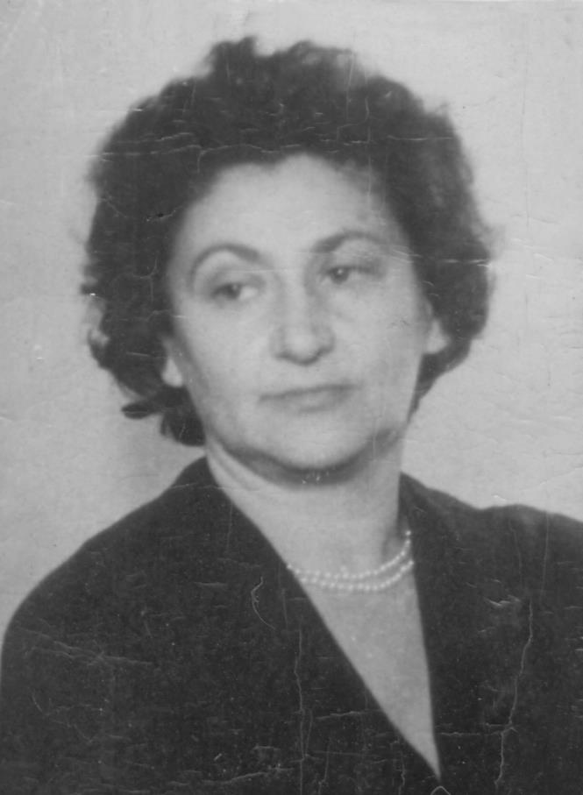
RUŽA LIHTNER KRNDIĆ – Negotinci, hvala što ste mi spasli život (Osijek, 1920 – Beograd, 2022)
Rođena je u porodici Emanuela Lihtnera i Iboje, devojačko Varjaš.
Veći deo svog odrastanja i školovanja provela je kod tetke i teče, koji je bio Srbin, u Negotinu. Prvu godinu Filološkog fakulteta završila je 1940. Iste godine joj umire teča. Po okupaciji zemlje ona i tetka u Negotinu bivaju obeležene žutom trakom. Zahvaljujući plemenitim ljudima uspela je da pobegne iz grada. Pod lažnim imenom do 1944. radila je u Gracu, a potom je došla u Beograd.
Posle rata studirala je i diplomirala na Beogradskom univerzitetu nemački i francuski jezik i jugoslovensku književnost.

Slide 37
NA PRINUDNOM RADU

Slide 38
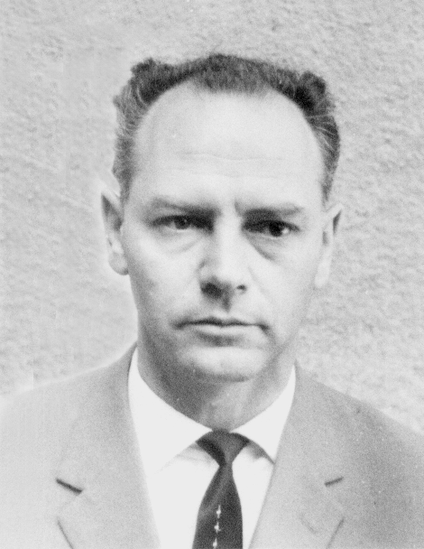
ĐORĐE BOŠAN– Iz reda za gubilište majka me gurnula u život (Senta, 1926 – Niš, 2010)
Rođen je u porodici Aleksandra Bošana i Paule, devojačko Šrajer.
Rat ga je kao gimnazijalca zatekao u Čurugu. Nakon ubistva oca u Čuruškoj raciji, januara 1942, sa majkom odlazi u Staru Moravicu kod dede Aleksandra Šrajera. Maja 1944, odveden je sa delom porodice u subotički geto. Uspeo je da se spase iz kolone koja je išla za Aušvic i odveden je u radni logor u Baju.
Posle oslobođenja pohađao je gimnaziju u Novom Sadu, a fiziku na Prirodno-matematičkom fakultetu u Beogradu, na kojem je i doktorirao 1976. godine.

Slide 39
KASTNEROVA GRUPA

Slide 40
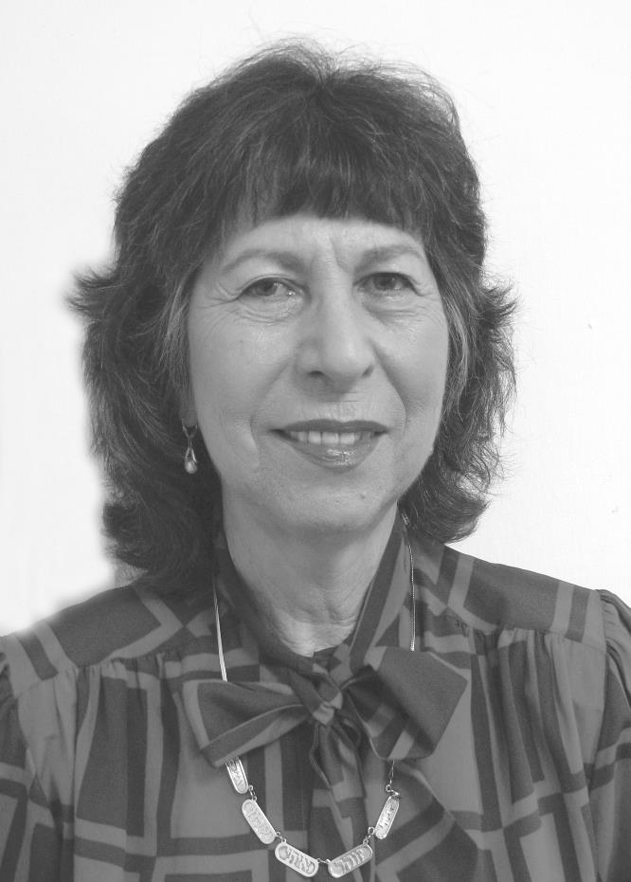
MARTA FLATO LADANJ – Spasena iz Racije kao šestomesečna beba (Novi Sad, 1941)
Rođena je u porodici Bele Zemaneka i Piroške, devojačko Kasovic.
Roditelje je izgubila u Novosadskoj raciji iz koje se spašena i data na čuvanje jevrejskoj porodici Ladanj. Do jula meseca je sa „novim roditeljima“ živela u Budimpešti, a onda je cela porodica Ladanj deportovana u logor Bergen Belzen. U Švajcarskoj su dočekali kraj rata.
Od 1945. do 1948. živela je u Beogradu.
Sa prvom alijom, brodom ,,Kefalos“, došla je 1948. u Izrael, gde i danas živi.

Slide 41
ROĐENI U LOGORU

Slide 42
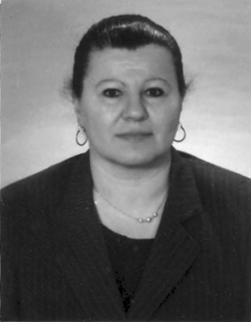
DRITA TUTUNOVIĆ – Rođena u logoru (Beč, 1944)
Rođena je u porodici Kemala Maloku i Matilde, devojačko Bukić (Bahar).
Kada je Gestapo otkrio rad grupe otрога u Prištini, kojoj su pripadali Kemal i Matilda, u to vreme trudna, oboje su internirani u bečki radni logor KC – 16.
Drita je rođena 22. jula 1944. u tom logoru, a samo dve nedelje kasnije oduzeta je od mame, odvedena u bolnicu da se oporavi, a zatim data na „usvajanje“ ženi po imenu Veronika. Kemal i Matilda su uspeli da pobegnu iz logora, a Drita je vraćena svojim roditeljima.
Osnovnu školu, gimnaziju i Filološki fakultet završila je u Beogradu, gde i dnas živi.
Bavi se jevrejsko-španskim, svojim maternjim jezikom, i književnom baštinom Sefarda.

Slide 43
Promociju knjige
WE SURVIVED ... 4 - Yugoslav Jews on the Holocaust povodom Međunarodnog dana sećanja na žrtve Holokausta organizovali su Jevrejski istorijski muzej i Memorijalna komisija Jevrejske opštine Beograd
Jevrejski kulturni Centar Beograd, 26. januar 2024.

